Slide 1


ГЛАВНОЕ УПРАВЛЕНИЕ МЧС РОССИИ
ПО РЕСПУБЛИКЕ САХА (ЯКУТИЯ)
Федеральный государственный контроль (надзор)
за безопасностью людей на водных объектах за 2022 год
Начальник отдела безопасности людей на водных объектах Главного управления МЧС России по Республике Саха (Якутия) Алексеева Майя Гаврильевна

Slide 2

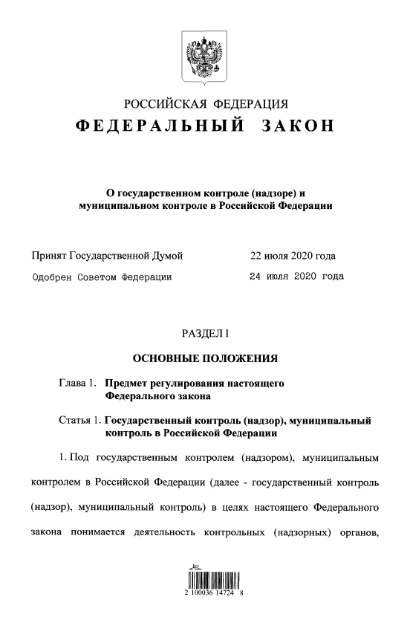
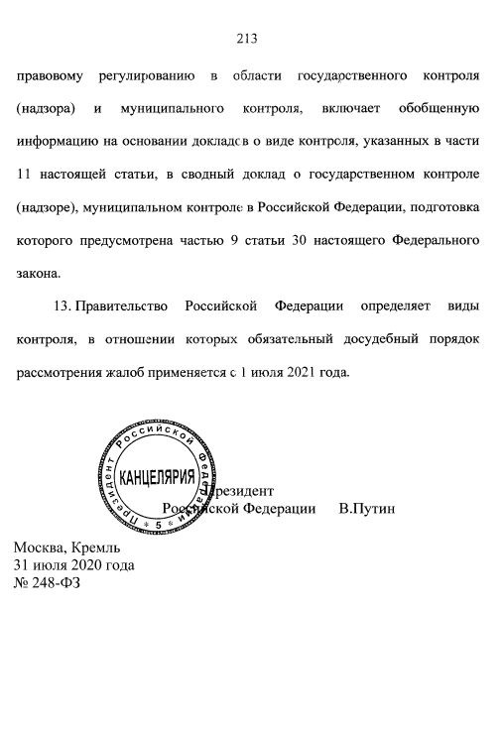
Государственный контроль (надзор)
Должностные лица ГИМС при проведении контрольного (надзорного) мероприятия в пределах своих полномочий и в объеме проводимых контрольных (надзорных) действий пользуются правами, установленными частью 2 статьи 29 Федерального закона от 31.07.2020 № 248-ФЗ «О государственном контроле (надзоре) и муниципальном контроле в Российской Федерации», а также следующими правами:
а) выдавать контролируемым лицам (юридическим лицам, индивидуальным предпринимателям и гражданам) предостережения о недопустимости нарушения обязательных требований по обеспечению охраны жизни людей на водных объектах;
б) привлекать к проведению контрольных (надзорных) мероприятий экспертов, экспертные организации;
в) проводить профилактические мероприятия, направленные на предупреждение случаев гибели и травматизма людей на водных объектах;
г) использовать информационные системы, средства видео-, аудио- и фотофиксации, а также другие технические средства в целях фиксации доказательств нарушений обязательных требований.
2

Slide 3
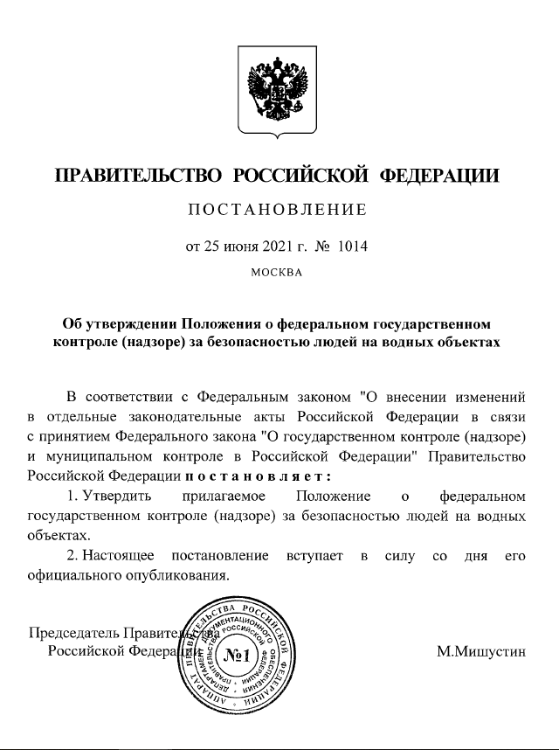
Государственный контроль (надзор)
Объекты государственного надзора:
- базы (сооружения) для стоянок маломерных судов,
- пляжи, специально оборудованные для купания,
- переправы (кроме паромных переправ), на которых используются маломерные суда,
- ледовые переправы,
наплавные мосты
Предметом федерального государственного контроля (надзора) за безопасностью людей на водных объектах является соблюдение контролируемыми лицами при использовании и эксплуатации поднадзорных объектов обязательных требований, установленных законодательством Российской Федерации, законами и иными нормативными правовыми актами субъектов Российской Федерации в сфере безопасности людей на водных объектах.
Особенностью осуществления государственного надзора является выход государственных инспекторов по маломерным судам ГИМС МЧС России на поднадзорные объекты (базы, пляжи, лодочные переправы, ледовые переправы, наплавные мосты) в рамках внеплановых контрольно-надзорных мероприятий.
3

Slide 4
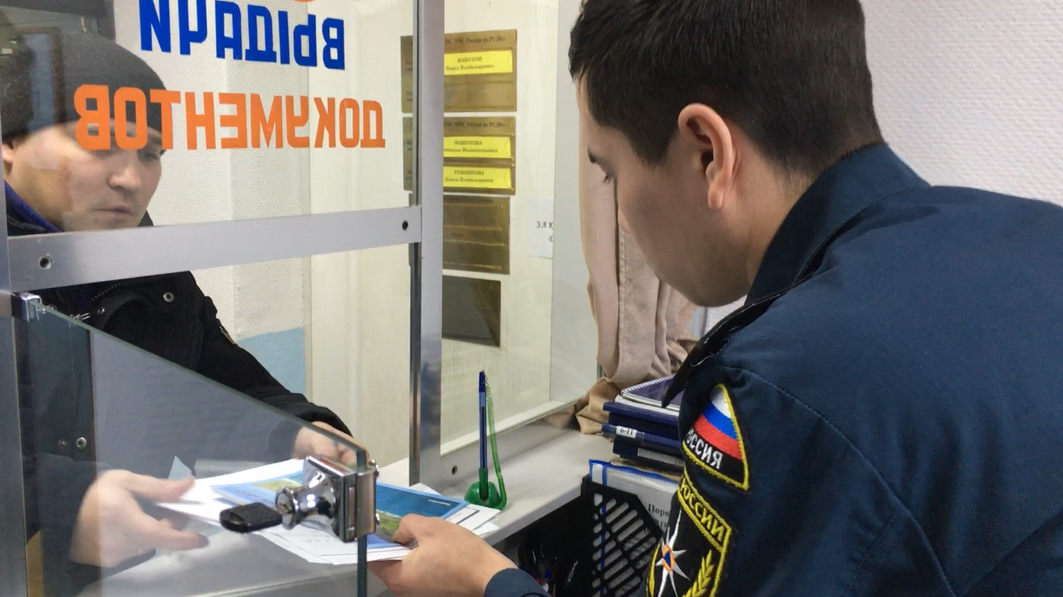
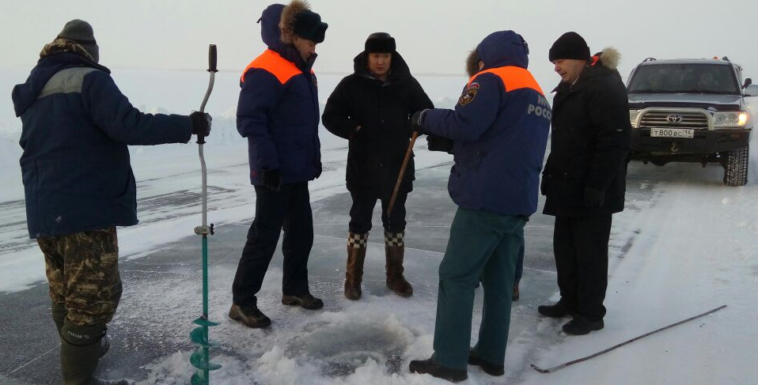
Государственный контроль (надзор)
При осуществлении государственного надзора могут проводиться следующие виды профилактических мероприятий:
а) информирование;
б) обобщение правоприменительной практики;
в) объявление предостережения;
г) консультирование;
д) профилактический визит.
4

Slide 5
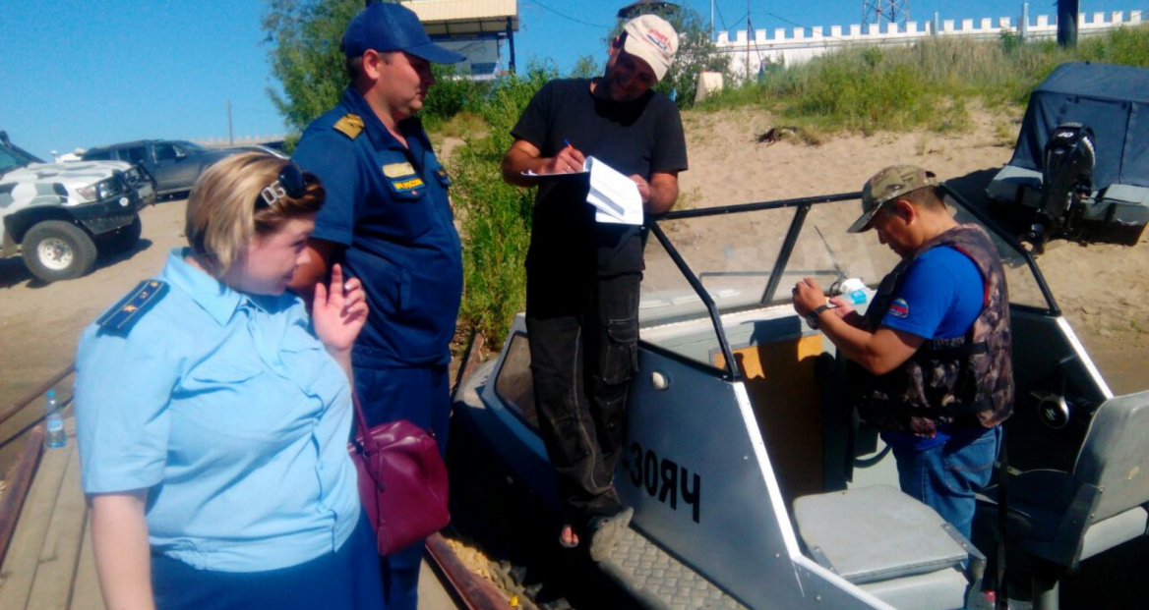
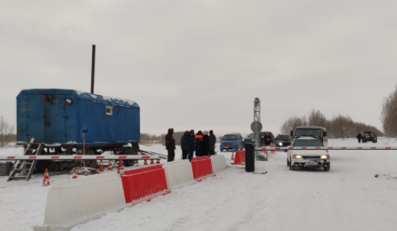
Государственный контроль (надзор)
Государственный надзор осуществляется посредством проведения следующих контрольных (надзорных) мероприятий:
- инспекционный визит;
- рейдовый осмотр;
- документарная проверка;
- выездная проверка;
- наблюдение за соблюдением обязательных требований;
- выездное обследование.
5

Slide 6
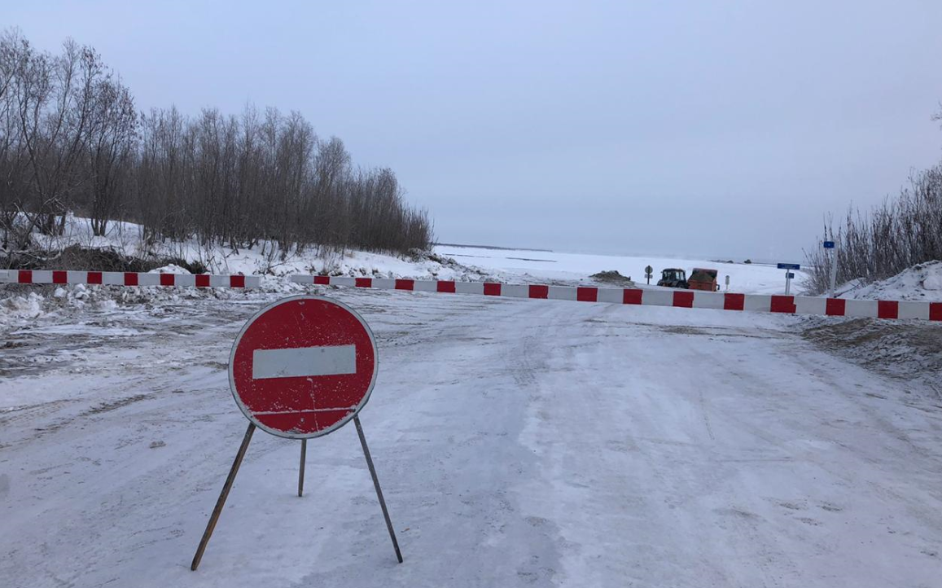
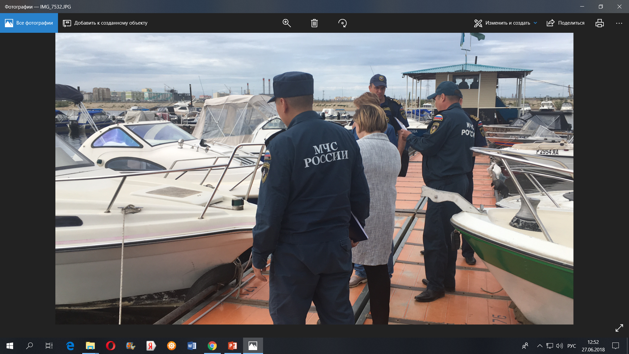
Государственный контроль (надзор)
Запрет эксплуатации объекта государственного надзора может быть установлен в следующих случаях:
а) на объекте государственного надзора допущена гибель человека по причине нарушения обязательных требований;
б) несоответствие сведений о соблюдении обязательных требований в области безопасности людей на водных объектах на объекте государственного надзора фактическому состоянию объекта государственного надзора;
в) неисполнение предписания об устранении выявленных в ходе контрольного (надзорного) мероприятия нарушений в установленный срок;
г) отсутствие у контролируемого лица правовых оснований для эксплуатации объекта государственного надзора.
6

Slide 7
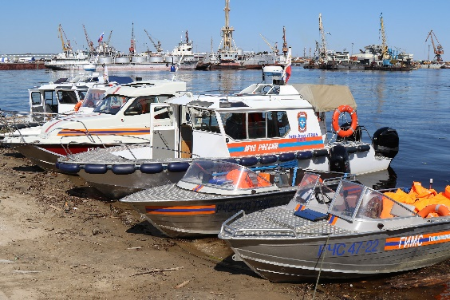
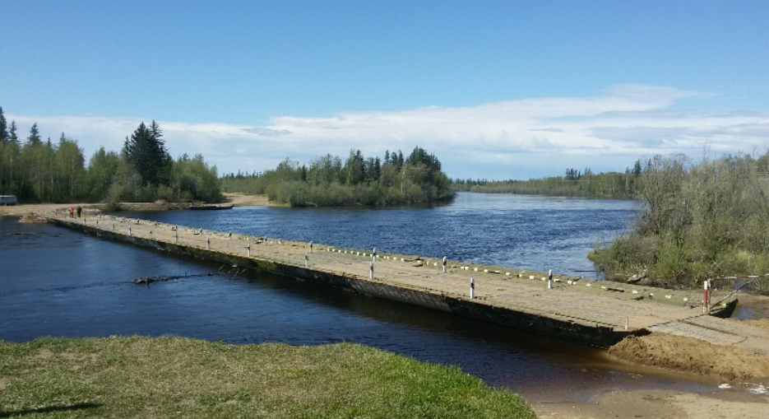
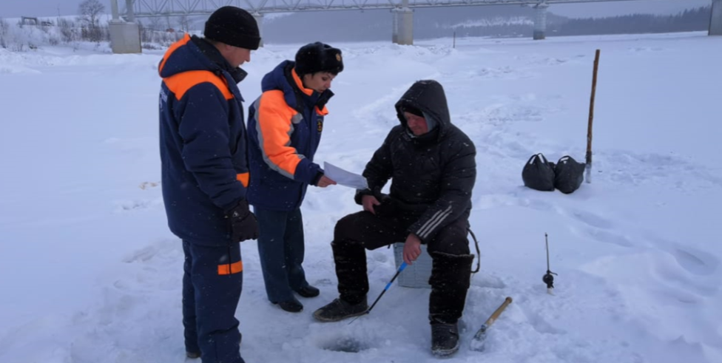
Государственный контроль (надзор)
В 2022 году на территории республики эксплуатировалось 5 баз (стоянок) для маломерных судов, 5 пляжей, 2 наплавных моста. За зимний период 2022-2023 года запланировано к эксплуатации 51 ледовая переправа.
За 2022 год задекларировано 58 поднадзорных объектов, в отношении которых в рамках государственного надзора проведено 273 надзорных мероприятий и 63 профилактических мероприятий, в том числе:
- задекларировано 5 баз, в отношении которых проведено 121 надзорное мероприятие и 24 профилактических мероприятий;
- задекларировано 5 пляжей, в отношении которых проведено 42 надзорных мероприятий и 19 профилактических мероприятий;
- задекларировано 46 ледовых переправ, в отношении которых проведено 83 надзорных мероприятий и 14 профилактических мероприятий;
- задекларировано 2 наплавных моста, в отношении которых проведено 27 надзорных мероприятий и 6 профилактических мероприятий.
7

Slide 8

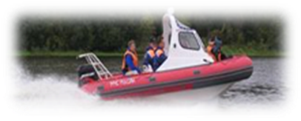

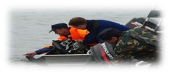
Предоставление государственных услуг
Проведено освидетельствований м/с
Аттестовано
Проведено регистраций
759
1540
1592
С начала года поступило 608 заявок в электронном виде:
- 143 заявки по аттестации на право управления маломерными судами,
- 414 заявок по регистрации маломерного судна,
- 51 заявка по освидетельствованию маломерного судна.
8

Slide 9
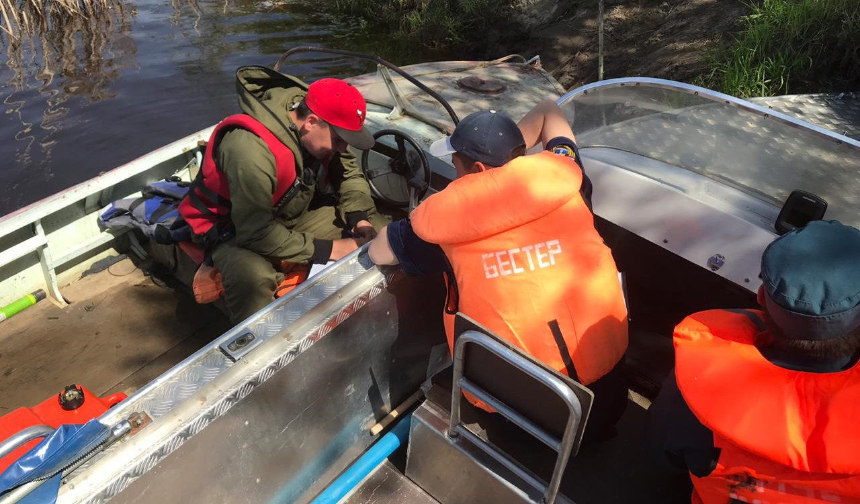
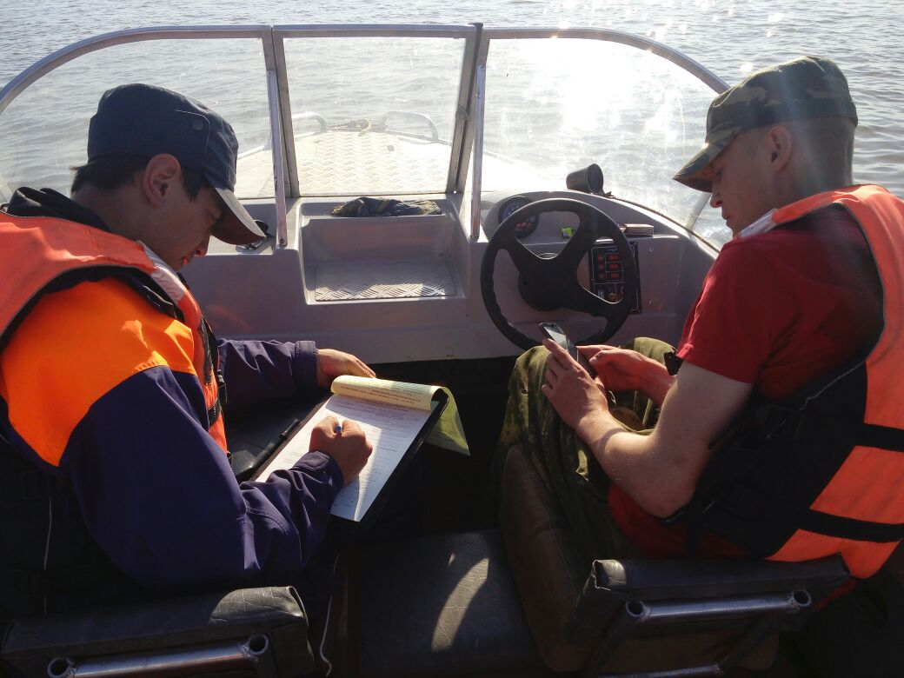
Административная практика
Проведено более 4000 рейдов и патрулирований.
Выявлено 447 правонарушений, составлены административные материалы по статьям КоАП РФ.
Основными видами нарушения явились:
- управление судном без судоводительских и регистрационных документов,
- нарушение правил обеспечения безопасности пассажиров на судах водного транспорта, а также нарушение правил эксплуатации судов.
9

Slide 10
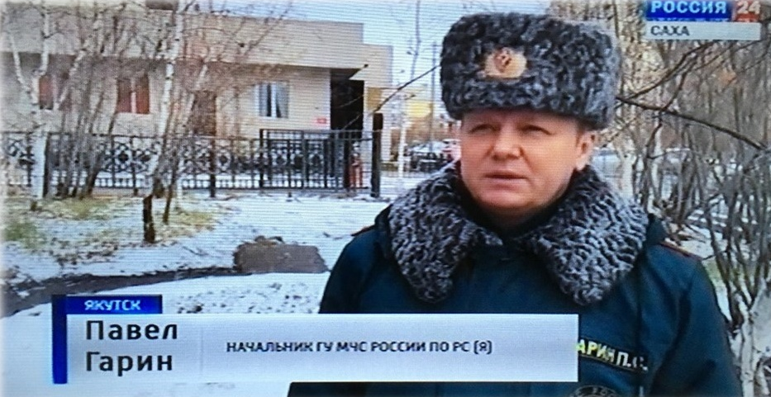
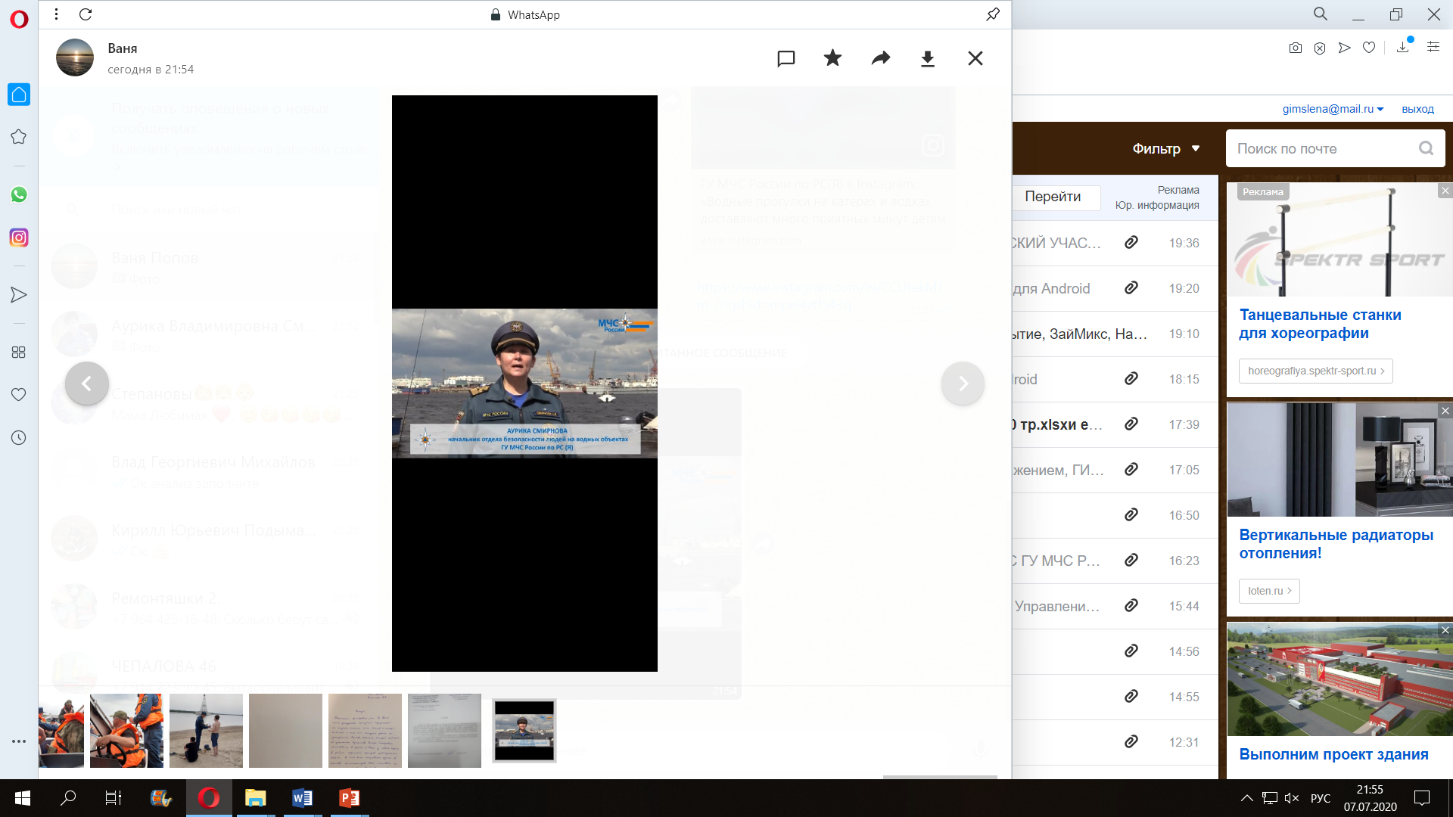
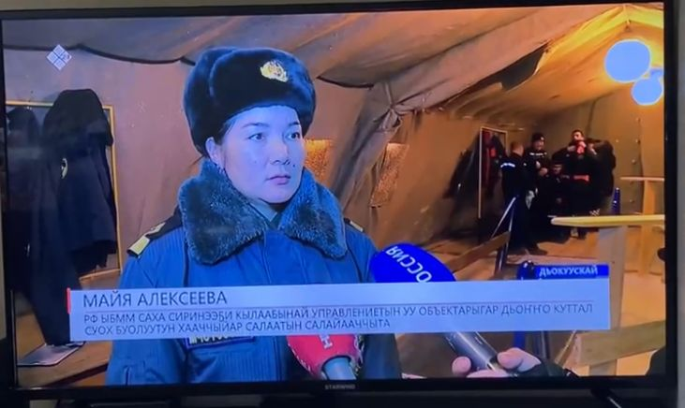
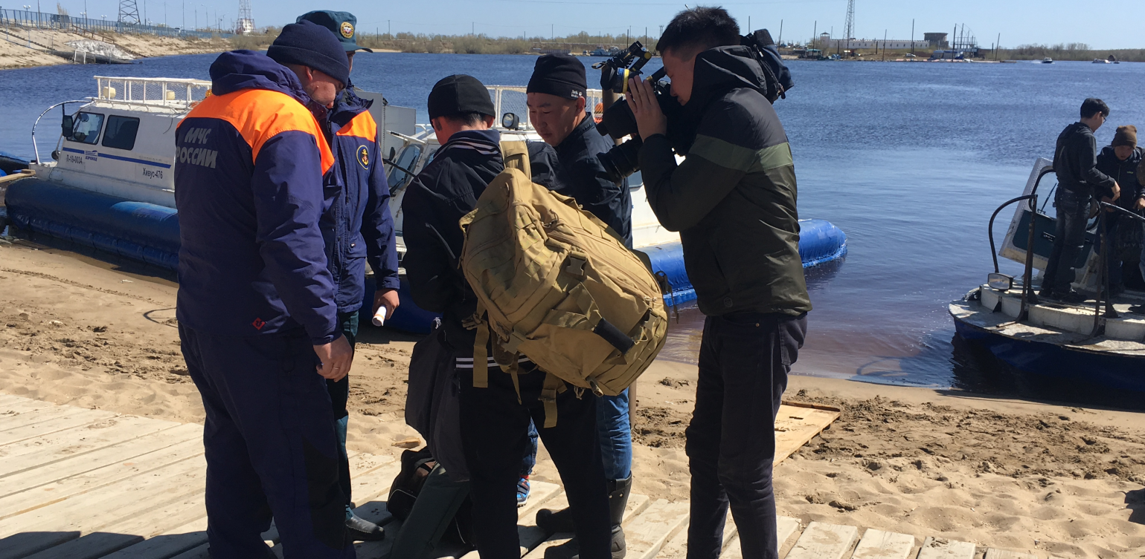
Работа со средствами массовой информации
10

Slide 11
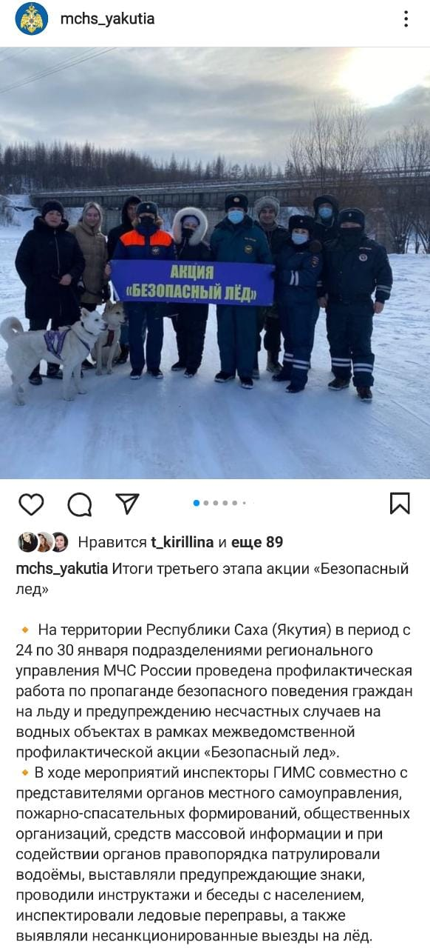
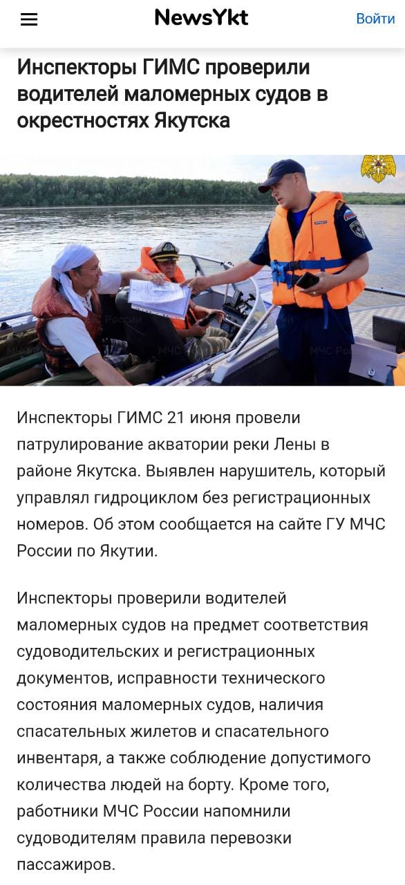
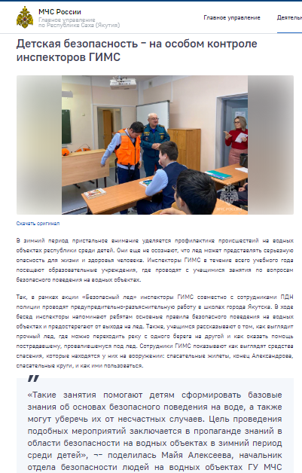
Информирование населения через социальные сети и интернет ресурсы
11

Slide 12
ГЛАВНОЕ УПРАВЛЕНИЕ МЧС РОССИИ
ПО РЕСПУБЛИКЕ САХА (ЯКУТИЯ)
Федеральный государственный контроль (надзор)
за безопасностью людей на водных объектах за 2022 год
Начальник отдела безопасности людей на водных объектах Главного управления МЧС России по Республике Саха (Якутия) Алексеева Майя Гаврильевна

